Slide 1



https://www. costaid .eu
Модул 3 Решаване на конфликти
Финансиран от Европейския съюз. Изразените възгледи и мнения обаче са само на автора(ите) и не отразяват непременно тези на Европейския съюз или Европейската изпълнителна агенция за образование и култура (EACEA). Нито Европейският съюз, нито EACEA могат да носят отговорност за тях.

Slide 2








Партньори

Slide 3
Модули
4. Диалог
5. Етика
6. Рефлективни умения
7. Цифрови умения
1. Осъзнатост
3. Разрешаване на конфликти
2. Критично мислене

Slide 4

Цели
Да се повиши осведомеността за връзката между информационното разстройство и конфликтите
Насърчаване на разбирането за същността и причините за конфликтите
Да обясни методите и техниките за разрешаване на конфликти
Да изградите умения за разрешаване на конфликти и съвместен живот

Slide 5

Съвместен живот и разрешаване на конфликти
Да живеем заедно в общности и групи включва създаването на среда, в която хората могат да изразяват себе си, да се разбират, да поддържат уважение, да предотвратяват големи спорове, да си сътрудничат ефективно и в крайна сметка да живеят заедно в хармония. Това се постига чрез култивиране на отворена комуникация, уважение към многообразието, съпричастност, колективно решаване на проблеми, споделени отговорности, ефективно управление на конфликти и т.н.
Уменията за разрешаване на конфликти са крайъгълният камък на хармоничното съвместно съществуване и успешния съвместен живот.
Като овладеят тези умения, хората могат да се ориентират в сложността на споделените пространства (в живот, образование, работа) и да изградят положителни, подкрепящи взаимоотношения със своите връстници, семейство, колеги и т.н.
Изображение от Freepik

Slide 6
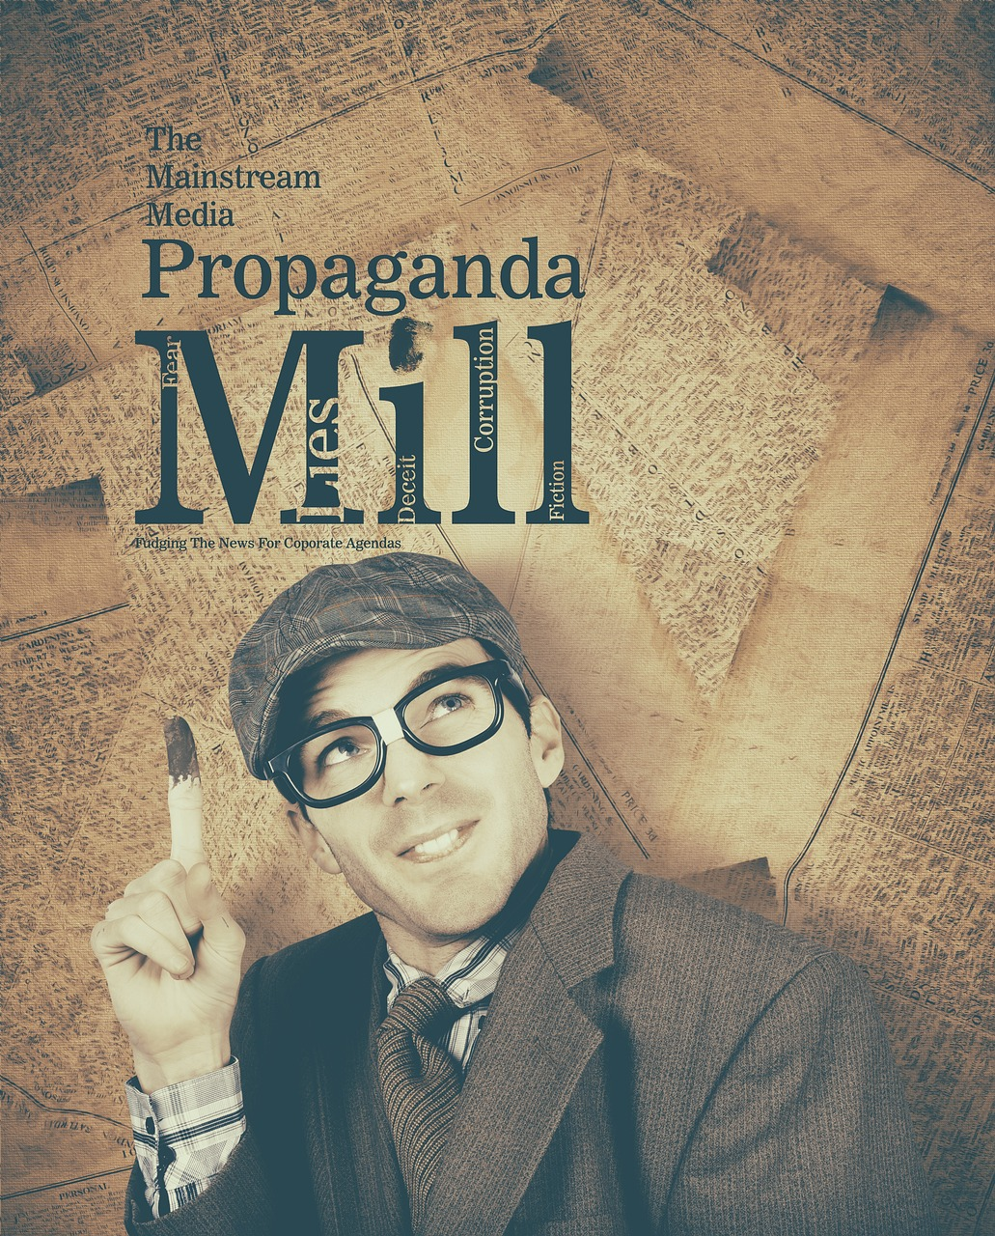
Информационно разстройство и конфликти
Информационното разстройство по дефиниция пречи на хармоничното съвместно съществуване в общности и групи.
Информационното разстройство предизвиква конфликти между индивиди и групи. Той атакува долната линия на съвместното съществуване, като създава и засилва чувствата на недоверие, страх, изключване и враждебност към възприеманите външни и вътрешни опоненти.
Управлението и разрешаването на конфликти, породени от информационно разстройство, е основна задача на съвременните общества във всички сфери на живота.
Насърчаването на точна информация, насърчаването на силни умения за разрешаване на конфликти и култивирането на чувство за съпричастност и разбиране са жизненоважни компоненти на хармоничния съвместен живот. Справянето с информационното разстройство е от решаващо значение за насърчаване на конструктивен диалог и разбирателство, което от своя страна може да допринесе за по-ефективно разрешаване на конфликти и хармоничен живот.
Въпреки това, когато е налице информационно разстройство, правилното изучаване и управление на конфликти може да надделее над негативните ефекти и да възстанови баланса в груповата динамика
Източник | Лиценз

Slide 7

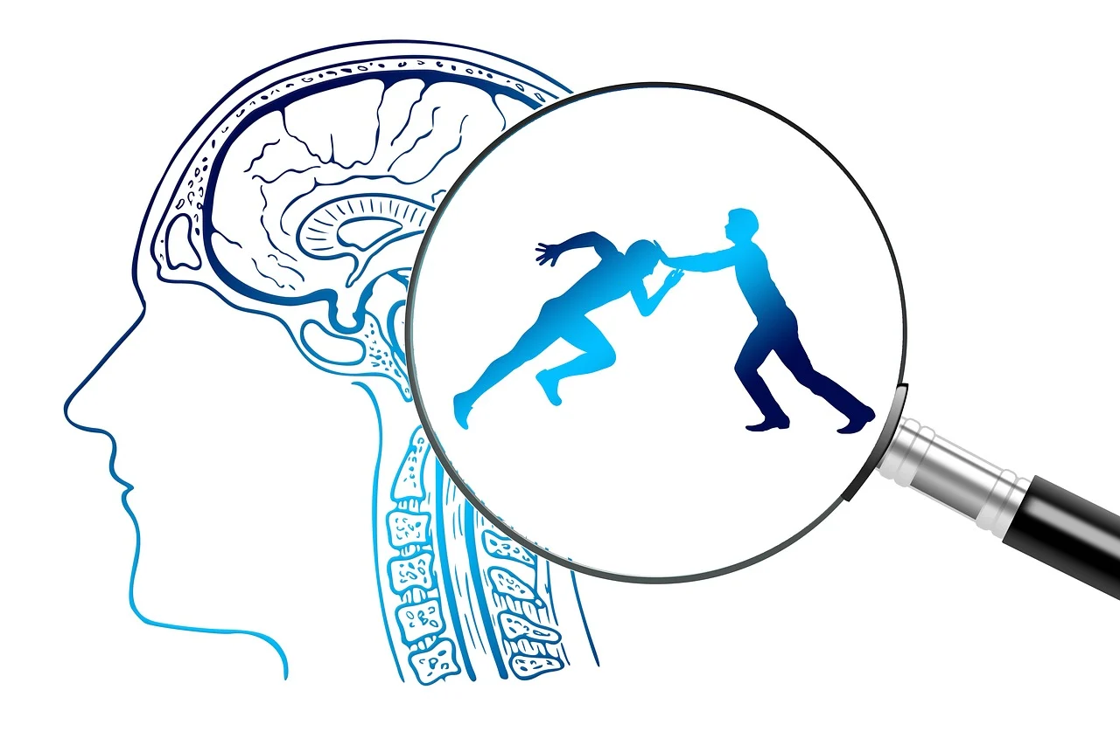
Какво е конфликт?
Конфликт
е сериозно несъгласие относно нещо важно за индивид или група от хора.
Терминът идва от латинската дума conflictus което означава „сблъсък“ или „сблъсък“
щракнете
Всеки път, когато двама или повече души имат различни интереси, ценности, цели и разбиране, възниква конфликт.
Конфликт
Отнася се до всички видове противопоставяне или антагонистично взаимодействие между или между индивиди и групи
Възниква от различия във възприятията, интерпретациите и преценките за дадена ситуация
Резултат от възприятието на дадено лице, че има несъвместимост или различия между неговите собствени цели, ценности или вярвания и тези на другите
Съществува винаги, когато една страна възприема, че друга страна е попречила или е на път да попречи на постигането на целите
Източник | Лиценз

Slide 8
Видове конфликти
Органи - здравни
Икономически
Политически
Идеологическа
Културен
Видове конфликти въз основа на
Малък въоръжен
Без насилие
Майор въоръжен
война
Употреба на насилие
Контекст
Конфликтни страни
Последствия
Дисплей
Мотивация/Потребности
Международен
Междуобщественост
Интергрупа
Интраперсонален
Вътрешногрупови
Междуличностни
Културен
(Ценности, идеи, принципи)
Материал
(Ресурси)
Социални нужди (статус, роля, власт)
де-
конструктивен
Конструктивен _
Латентен
Манифест
Източник | T-Kit 12: Младежки трансформиращи конфликти (2012), Съвет на Европа

Slide 9
Актьори в конфликт
Интраперсонален
Междуличностни
Вътрешногрупови
Интергрупа
Вътрешноличностен конфликт: Конфликт в собствените мисли и емоции на индивида . Това може да включва вътрешни борби за решения, ценности или противоречиви цели.
Междуличностен конфликт: Конфликт между индивиди поради различия в личностите, стиловете на общуване, интересите или ценностите. Тези конфликти често възникват от недоразумения или сблъсъци в личните отношения.
Вътрешногрупов конфликт: Конфликт, който възниква в рамките на една група или екип , като например между членове на семейството, съученици в училище, колеги на работното място или членове на обществена организация .
Междугрупов конфликт: Конфликт, който възниква между различни групи или екипи , често произтичащ от конкуренция за ресурси, власт или статус. Това може да включва конфликти между етнически, религиозни или социални групи.

Slide 10
Причини за конфликти
Конфликтите в група могат да възникнат от различни източници, често поради различия в мненията, интересите, ценностите и други фактори. Ето някои често срещани причини за конфликти в групова среда:
Лични различия – личните черти и емоции са често срещани източници на конфликти
Неразбиране - когато членовете на групата не разбират своите задачи, роли, права и отговорности в групата или не интерпретират информацията обективно
Дефицитът на информация е много свързан с неразбирането. Неадекватното споделяне на информация или неясните съобщения могат да създадат объркване и разочарование.
Лоша комуникация – двусмислието, неяснотата на изявлението, пропускането на критични точки може да доведе до объркване и формиране на изопачени мнения, които водят до конфликт
Разлики в целите - когато членовете на групата имат различни идеи за това какво трябва да постигне групата или как целите трябва да бъдат приоритизирани , могат да възникнат конфликти относно посоката, в която да поемат

Slide 11
Как да подходим към конфликти в група?
Традиционен подход | Модерен подход
Конфликтът е лош за групата | Конфликтът може да има положителен ефект върху групата
Конфликтът е избегнат | Конфликтът е неизбежен
Конфликтът се причинява от лоша комуникация, липса на откритост и доверие в групата и неспособност да се отговори на нуждите на членовете на групата | Конфликтът е естествено явление в групите, тъй като индивидите идват с различни ценности, вярвания, цели, възприятия. Те могат да възникнат и от групова структура, вътрешни нива на власт и т.н.
Груповите лидери трябва да избягват или потискат конфликтите, като елиминират причините | Груповите лидери трябва да управляват конфликтите: или да ги решават, като вземат предвид интересите на всички страни, или дори да стимулират функционални конфликти, за да поддържат групата жизнеспособна, самокритична и креативна
Оптималното групово представяне не позволява конфликти | Умереното ниво на конфликт подобрява ефективността на групата
Най-добрият начин за справяне с конфликтите е да ги избягвате. | Най-добрият начин за справяне с конфликтите е да ги управлявате и/или разрешавате.

Slide 12
Конфликтният процес
Етап 1
Потенциална опозиция, несъвместимост
Етап 2
Признание
Етап 3
Намерение/Цели
Етап 4
Поведение
Етап 5
Последствия
Предишни условия :
Комуникация
Структура
Лични променливи
Подход към намерения ( Методи за разрешаване на конфликти):
Избягване
Сътрудничество
Конкуренция
Компромис
Корекция
Отворен конфликт :
Поведението на страните
Реакциите на другите
Възприеман конфликт
Превъзходна производителност
Чувстван конфликт
Намалена производителност
Източник | Адаптирано от https://theintactone.com

Slide 13
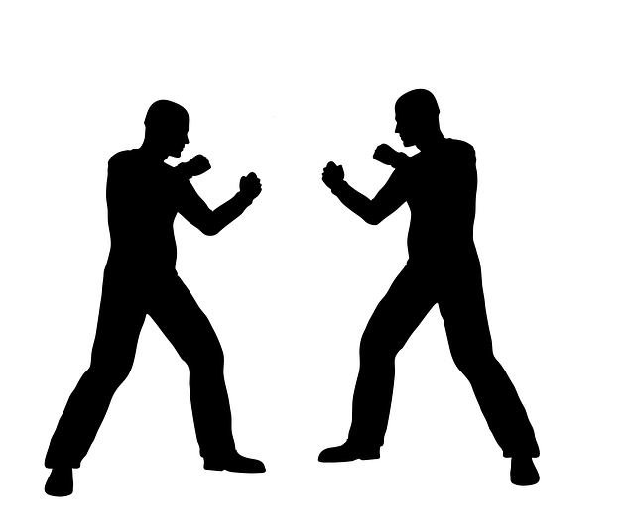
Разрешаване на конфликти срещу управление на конфликти
кликнете
кликнете
Решаване на конфликти
Разрешаването на конфликти се отнася до процеса на разглеждане и разрешаване на спорове, несъгласия или конфликти между индивиди, групи или организации по конструктивен и мирен начин. Това включва намиране на решения, които задоволяват интересите и нуждите на всички участващи страни, като същевременно минимизират негативните емоции и потенциалните щети за взаимоотношенията .
За разлика от разрешаването на конфликти, което има за цел да намери цялостно и окончателно решение на конфликт, управлението на конфликти се фокусира върху текущото управление на конфликти, като признава , че някои конфликти може да не са напълно разрешени, но все пак могат да бъдат управлявани по продуктивен начин.
Ефективното разрешаване на конфликт има за цел да предотврати ескалацията на конфликта и вместо това се стреми да намери обща основа и взаимно приемливи решения
Управление на конфликти
Управлението на конфликти се отнася до процеса на справяне и контролиране на конфликти по начин, който минимизира тяхното отрицателно въздействие, като същевременно насърчава разбирането, сътрудничеството и ефективното решаване на проблеми.
Източник | Лиценз

Slide 14
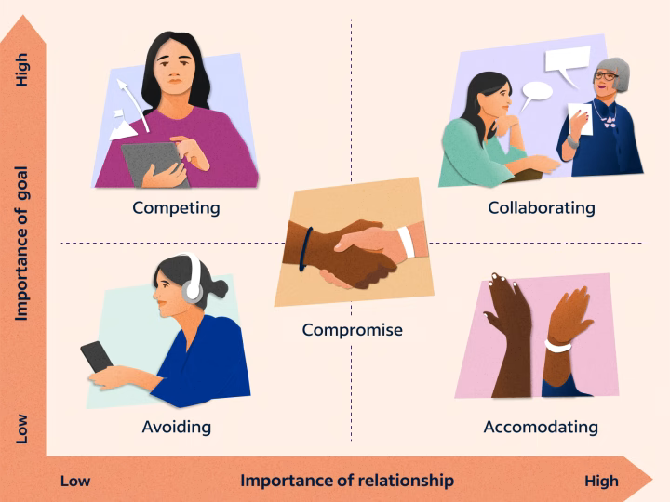

Методи за разрешаване на конфликти
Високо
От гледна точка на участниците в конфликти , индивидите имат две основни мотивации в конфликта: желанието да постигнат собствените си цели срещу желанието да запазят междуличностните отношения.
Въз основа на това са създадени 5 метода за разрешаване на конфликти:
Състезание
Сътрудничество
Важността на целта
Компромис
ниско
Избягване
Услужлив
ниско
Значение на връзката
Високо
Източник | https://www.indeed.com/career-advice/career-development/conflict-resolution-strategies

Slide 15
Методи за разрешаване на конфликти
Конкуренция (победа-загуба)
Използва се, когато
Бързината на вземане на решения е от жизненоважно значение
Проблемите могат да бъдат решени само с непопулярни средства, които вероятно ще се противопоставят на мнозинството от членовете на групата
Заложени са жизненоважни групови проблеми и лидерите на групата са убедени, че тяхното мнение е правилно
Срещу снизходително отношение
Сътрудничество (печеливша за всички)
Използва се, когато е необходимо
Да се намерят интегриращи решения за интереси от първостепенно значение
Да се комбинират противоположни мнения
Да се стимулира взаимното обучение
Да спечелим привържениците на всички чрез отчитане на множество интереси и чрез постигане на общ консенсус
Източник | Адаптирано от Talmaciu , I., & Mărăcine , MS (2010)

Slide 16
Методи за разрешаване на конфликти
Компромис
Използва се, когато
Целите са важни, но рискът от предизвикване на конфликт е твърде голям
Противниците имат еднаква сила и са решени да реализират идеи, които се изключват взаимно
Трябва да се постигне баланс
Необходимо е да се осигури възможност за достойно оттегляне, когато и конкуренцията, и сътрудничеството не могат да доведат до положителен резултат
Избягване
Използва се, когато
Проблемът е маловажен или незначителен в сравнение с други по-належащи проблеми
Няма промяна в задоволяването на вашите нужди
Моментът или обстоятелствата не са благоприятни за разрешаване
Задействането на конфликт е по-правдоподобно от решаването на проблема
Необходимо е да се осигури период на охлаждане и да се позволи по-нататъшен размисъл, преди да се обърне внимание на конфликта
Източник | Адаптирано от Talmaciu , I., & Mărăcine , MS (2010)

Slide 17
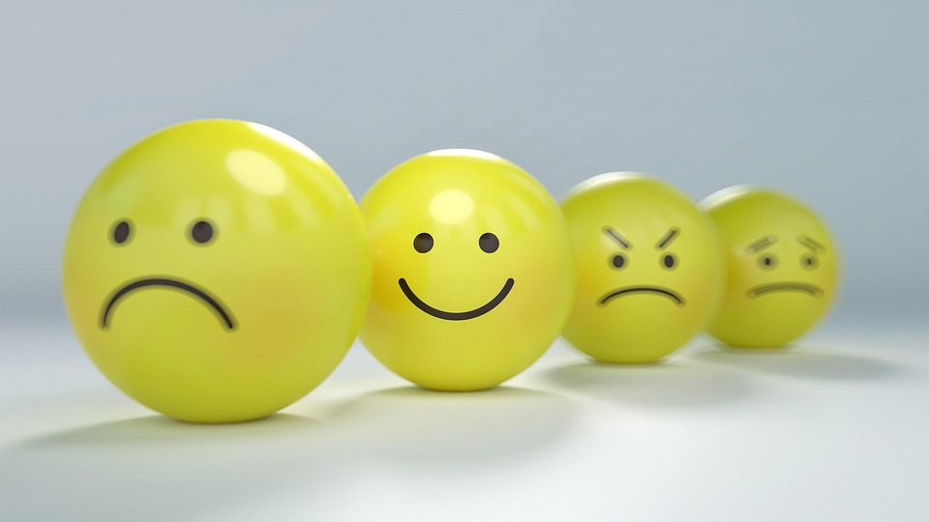
Методи за разрешаване на конфликти
Корекция (настаняване)
Използвани
Когато човек стигне до заключението, че преценките му не са правилни
За да позволи да се приложи друга по-добра опция
За получаване на социален заем в очакване на бъдещи по-важни проблеми
За минимизиране на загубите
Когато ситуацията е извън контрол
Когато хармонията и стабилността са от съществено значение.
Източник | Адаптирано от Talmaciu , I., & Mărăcine , MS (2010); Лиценз

Slide 18
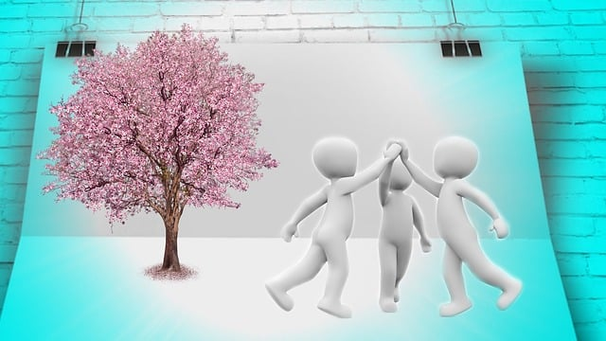
Техники за разрешаване на конфликти
Определете предмета на несъгласието
Стеснете зоната на спора
Разширете зоната на възможните решения
Изграждане и насърчаване на умения за разрешаване на конфликти в индивидите като самосъзнание, самоконтрол, решаване на проблеми, сътрудничество, емпатия, активно слушане, ясно изразяване и уверена комуникация
Подобрете комуникацията, където страните поддържат самоуважение, изразяват лични нужди и успяват да защитят собствените си права, без да злоупотребяват или доминират над другите
Обърнете се към посредничеството на трета страна - медиаторите помагат на страните да видят взаимно перспективите си и да работят за намиране на взаимно приемливо решение
Източник | Адаптирано от Talmaciu , I., & Mărăcine , MS (2010);
https://pixabay.com/pt/illustrations/gest%C3%A3o-trabalho-em-conjunto-encontro-2161487/

Slide 19
Умения за съвместен живот
В крайна сметка, хармоничният съвместен живот и разрешаването на конфликти изискват комбинация от междуличностни умения и емоционална интелигентност като:
Емпатия – разбиране и споделяне на чувствата на другите, поставяне на тяхно място, за да разберете тяхната гледна точка.
Уважение и толерантност – оценяване и зачитане на индивидуалните различия, включително културни, религиозни и лични убеждения.
Активно слушане – плащане пълно внимание, когато другите говорят, и покажете, че сте ангажирани с разговора
Изразяване на себе си - ясно формулиране на вашите мисли, чувства и нужди без агресия или обвинения.
Преговор – намиране компромиси, които работят за всички страни, участващи в разногласие.
Управление на гнева – контролирайте емоциите си по време на конфликти и избягвайте да казвате или правите неща импулсивно.
Работа в екип и сътрудничество – включително справедливо споделяне на ползи и отговорности, за да се избегнат чувствата на дисбаланс или негодувание.
Търпение и разбиране
Самоосъзнаване – разпознаване на собствените емоции и себеотражения
Положително отношение – поддържане на положителна перспектива, фокусиране върху добрите аспекти на връзката и хората, които участват.

Slide 20
Умения за съвместен живот и работа
Някои от тези умения са кодифицирани като трансверсални (лични) умения в многоезичната класификация на европейските умения, компетенции и професии, ESCO v.1.1.1 :
T2: Умения и компетенции за мислене
Умения и компетенции, свързани със способността за прилагане на умствените процеси на събиране, концептуализиране, анализиране, синтезиране и/или оценка на информация, събрана от или генерирана от наблюдение, опит, размисъл, разсъждение или комуникация. Те включват способността да се оценява и използва информация от различни видове за планиране на дейности, постигане на цели, решаване на проблеми, справяне с проблеми и изпълнение на сложни задачи по рутинни и нови начини.
T3: Умения и компетенции за самоуправление
Умения и компетенции, изискващи от хората да разбират и контролират собствените си възможности и ограничения и да използват това самосъзнание, за да управляват дейности в различни контексти. Те включват способността да се действа рефлексивно и отговорно, да се приема обратна връзка, да се адаптира към промяната и да се търсят възможности за лично и професионално развитие.
T4: Социални и комуникационни умения и компетенции
Умения и компетенции, свързани със способността за положително и продуктивно взаимодействие с другите. Това се демонстрира чрез ефективно и съпричастно предаване на идеи, координиране на собствените цели и действия с тези на другите и действие по начини, които са структурирани според ценностите, осигуряване на благополучието и прогреса на другите и предлагане на лидерство.

Slide 21
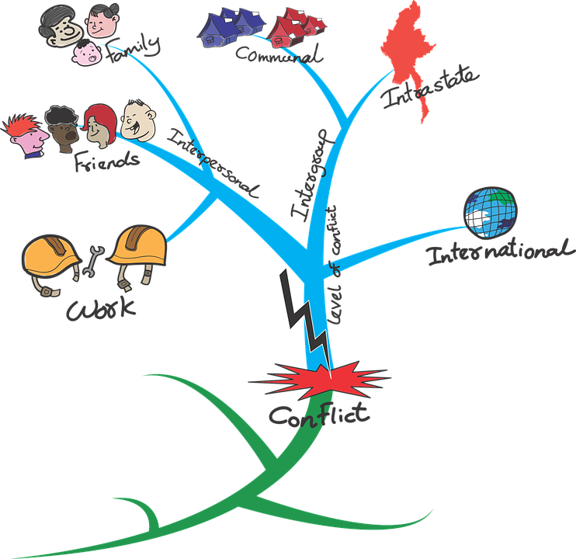
Най-важните...
Имайте предвид, че:
  Конфликтите са присъща част от груповата динамика - когато индивиди с различен произход, гледни точки и интереси се съберат, за да си сътрудничат, могат да възникнат конфликти поради различните гледни точки и цели.
  Междукултурните и/или ценностни конфликти рядко могат да бъдат продуктивни.
  Трябва да се търсят печеливши решения, а не решения, при които единият печели, а другият губи.
  Когато възникне конфликт или трябва да се реши проблем, важно е всеки да се съсредоточи върху разрешаването на проблема , а не върху обвиняването на другите за него.
  Оценявайте обективно всеки избор и избирайте по-доброто !
Източник | Лиценз

Slide 22
Препратки и допълнителна литература
Съвет на Европа (2012 г.). T-KIT: Младежта трансформира конфликта. Извлечено от https://pjp-eu.coe.int/en/web/youth-partnership/t-kit-12-youth-transforming-conflict
Фишър, Р. (2006). Източници на конфликти и методи за разрешаване на конфликти. Извлечено от http://www.communicationcache.com/uploads/1/0/8/8/10887248/sources_of_conflict_and_methods_of_resolution.pdf .
Гордън, Джейсън (2022). Управление на конфликти в групи - обяснено. Извлечено от https://thebusinessprofessor.com/en_US/management-leadership-organizational-behavior/conflict-management-in-groups
Хенер , Г. (2013). Управление на конфликти в рамките на организационната култура в местните публични структури. Извлечено от https://www.semanticscholar.org/paper/MANAGING-CONFLICTS-WITHIN-ORGANIZATIONAL-CULTURE-IN-Hener/9e186d8523a2c83197614590d78c937436ab3cab
Holt, J., & DeVore , CJ (2005). Култура, пол, организационна роля и стилове за разрешаване на конфликти: Мета-анализ. Международен вестник за междукултурни отношения, 29, 165-196. Извлечено от https://www.sciencedirect.com/science/article/pii/S0147176705000702?via%3Dihub
Udupa S., Gagliardone I., Deem A., & Csuka , L. (2020). Реч на омразата, информационни разстройства и конфликти. Съвет за научни изследвания в областта на социалните науки (SSRC). Извлечено от https://s3.amazonaws.com/ssrc-cdn1/crmuploads/new_publication_3/the-field-of-disinformation-democratic-processes-and-conflict-prevention-a-scan-of-the-literature.pdf
Talmaciu , I., & Mărăcine , MS (2010). Източници на конфликти в организациите и методи за разрешаване на конфликти. Мениджмънт и маркетинг, 123-132. Извлечено от https://www.semanticscholar.org/paper/SOURCES-OF-CONFLICTS-WITHIN-ORGANIZATIONS-AND-OF-Talmaciu-M%C4%83r%C4%83cine/0c2c95100714cceba34fbbc45c70c6492ec7564b
Уилсън, гл. (2022). 14 стратегии за разрешаване на конфликти на работното място. Извлечено от https://positivepsychology.com/conflict-resolution-in-the-workplace/?utm_content=cmp-true

Slide 23
Честито!
Завършихте тази част
Финансиран от Европейския съюз. Изразените възгледи и мнения обаче са само на автора(ите) и не отразяват непременно тези на Европейския съюз или Европейската изпълнителна агенция за образование и култура (EACEA). Нито Европейският съюз, нито EACEA могат да носят отговорност за тях.

